Slide 1

Modelos preditivos da popularidade de músicas
Ana Rita Silva (121764)
Vasco Margarido (118611)
Vitor Tavares (79335)
Professor Luís Silva
Aprendizagem Computacional
2023/2024

Slide 2

Modelos preditivos da popularidade de músicas
Introdução
Os seres humanos têm uma forte ligação com canções e músicas, e há indícios de que a música pode trazer benefícios à saúde física e mental de diversas formas.
Muitos estudos têm sido realizados para entender melhor as músicas e a sua popularidade.
Desta forma, pretende-se criar modelos preditivos da popularidade da música tendo por base diferentes variáveis.
Portanto, foram implementados os seguintes modelos:
  Boosting
  Redes neuronais artificiais
  Máquina de vetores de suporte

Slide 3
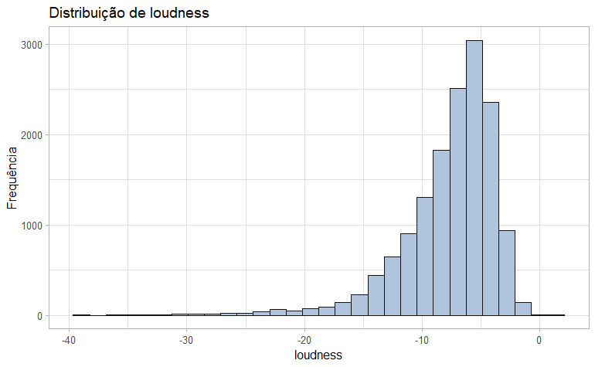
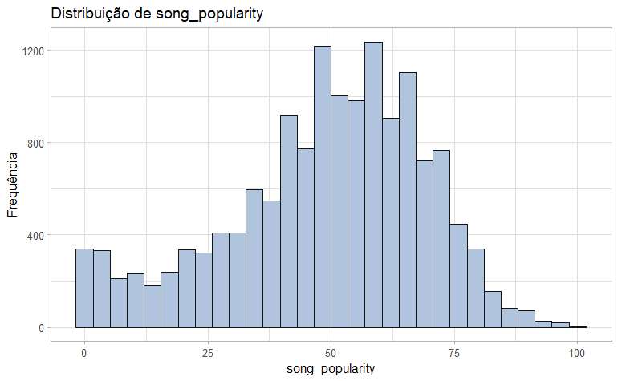
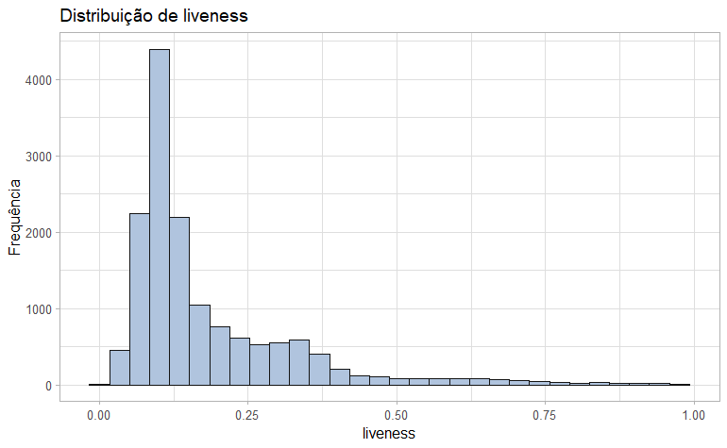
Modelos preditivos da popularidade de músicas
Análise exploratória dos dados
Histogramas

Slide 4
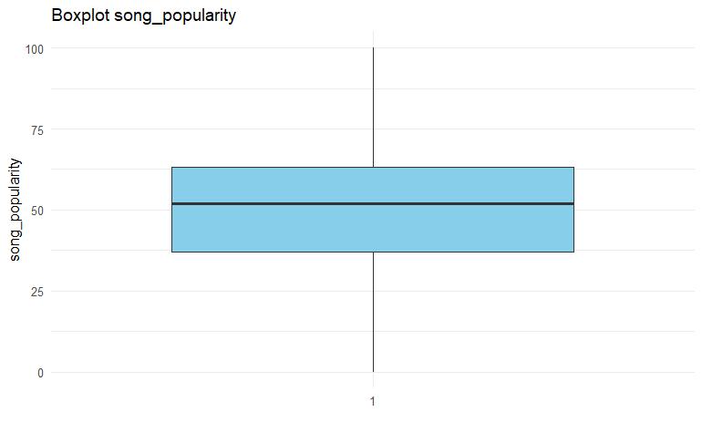
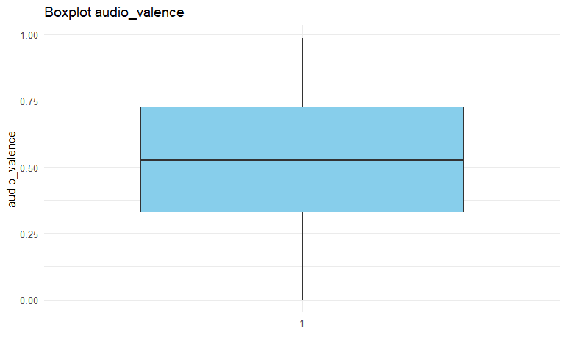
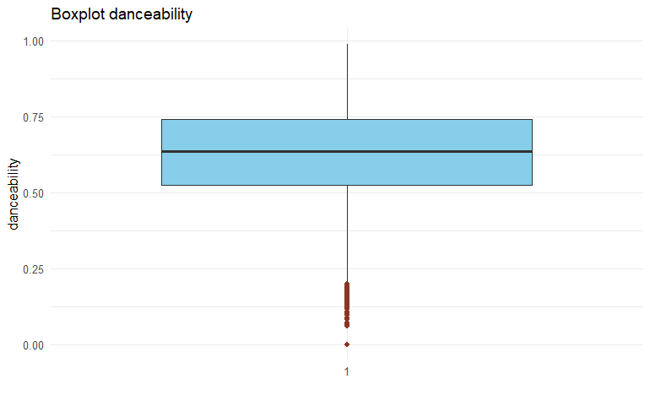
Modelos preditivos da popularidade de músicas
Análise exploratória dos dados
Boxplots

Slide 5
Modelos preditivos da popularidade de músicas
15 variáveis e
18835 observações
Remoção de observações duplicadas
Análise de multicolinearidade e correlação entre variáveis
Seleção das variáveis significativas com step-wise
10 variáveis e
14924 observações
Tratamento dos dados

Slide 6
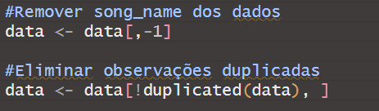

Modelos preditivos da popularidade de músicas
Tratamento dos dados
Remoção da variável song_name e de observações duplicadas
1.
3909 observações duplicadas
2.
3.

Slide 7
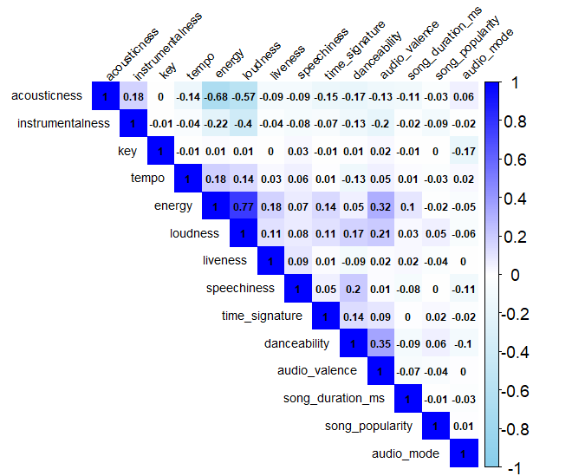
Modelos preditivos da popularidade de músicas
Tratamento dos dados
Análise de multicolinearidade e correlação entre variáveis
Variável | VIF
song_duration_ms | 1.045
instrumentalness | 1.263
audio_mode | 1.059
audio_valence | 1.414
acousticness | 2.040
key | 1.033
speechiness | 1.094
danceability | 1.425
liveness | 1.057
tempo | 1.071
energy | 3.875
loudness | 3.020
time_signature | 1.043
Como as variáveis loudness e energy apresentavam correlação entre si e multicolinearidade (VIF>3), foi decidido remover a variável energy, uma vez que apresenta um valor de VIF mais elevado.

Slide 8
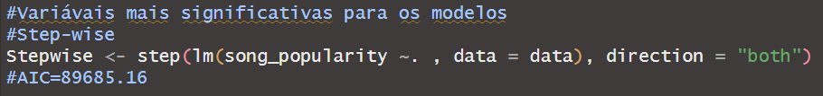
Modelos preditivos da popularidade de músicas
Tratamento dos dados
Seleção das variáveis significativas com step-wise
1.
O processo começa com um modelo inicial que engloba todas as potenciais variáveis de previsão. Depois, através da seleção progressiva, as variáveis são adicionadas uma a uma com base na sua capacidade de melhorar o ajuste do modelo. Esta inclusão iterativa continua até que outras adições não consigam aumentar significativamente o desempenho do modelo.
Posteriormente, segue-se a fase de eliminação regressiva, ou seja, as variáveis são sistematicamente removidas uma a uma, dando prioridade às que menos contribuem para a capacidade de previsão.

Slide 9
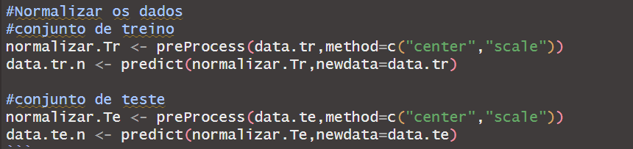
Modelos preditivos da popularidade de músicas
Tratamento dos dados
Normalização
1.
A normalização pode ajudar a melhorar o desempenho e a convergência de determinados algoritmos de machine learning, especialmente os sensíveis à escala das características, como as redes neuronais. A normalização é essencial para as ANN e SVM para garantir um treino estável e eficiente, evitar o domínio de determinadas características e manter a eficácia das funções de kernel e das métricas de distância.

Slide 10

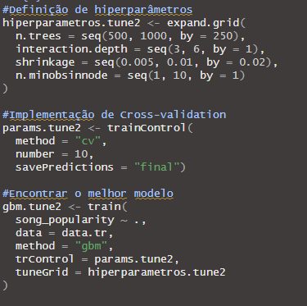

Boosting
Afinação de hiperparâmetros
Definição dos hiperparâmetros
Implementação de cross-validation
Descobrir o melhor modelo
Treino do melhor modelo
Previstos
Medidas de performance
Modelos preditivos da popularidade de músicas

Slide 11
Boosting
Dados não normalizados
Hiperparâmetros | 1ª afinação | 2ª afinação | 3ª afinação | 4ª afinação | 5ª afinação | 6ª afinação
n.tress | 1000 | 1000 | 1100 | 1000 | 1000 | 1000
interaction.depth | 4 | 6 | 9 | 9 | 9 | 9
shrinkage | 0.01 | 0.005 | 0.006 | 0.007 | 0.0066 | 0.0066
n.minobsinnode | 5 | 4 | 3 | 5 | 4 | 7
Modelos preditivos da popularidade de músicas
Medidas de performance | 1ª afinação | 2ª afinação | 3ª afinação | 4ª afinação | 5ª afinação | 6ª afinação
RMSE | 19.98048 | 19.96900 | 19.97239 | 19.97427 | 19.96866 | 19.96057
MAPE | 113.2015 | 113.2853 | 113.1258 | 113.2422 | 113.1525 | 113.1445

Slide 12
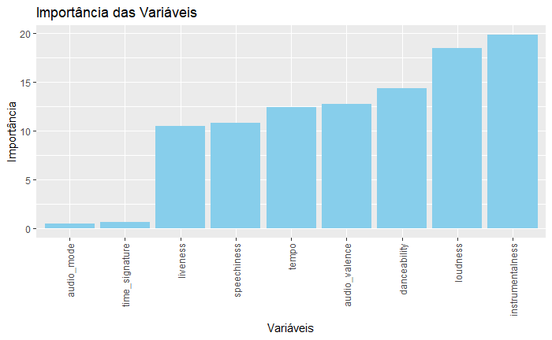
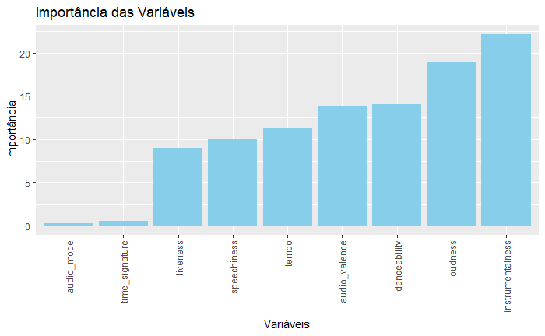
Modelos preditivos da popularidade de músicas
Boosting
Dados não normalizados - 1ª e 2ª afinação de hiperparâmetros
Afinação | 1ª afinação | 2ª afinação
RMSE | 19.98048 | 19.96900
MAPE | 113.2015 | 113.2853

Slide 13
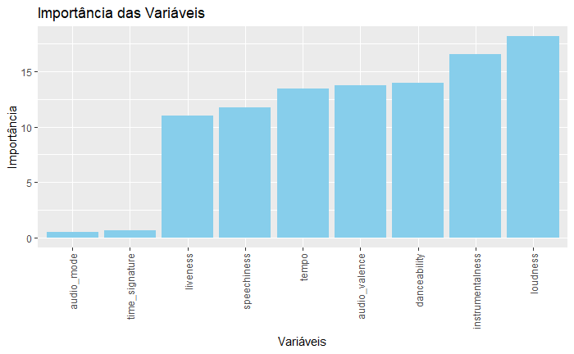
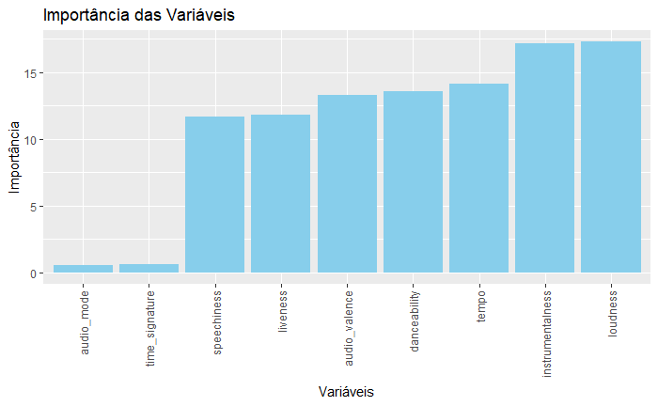
Título do projeto
Boosting
Dados não normalizados - 3ª e 4ª afinação de hiperparâmetros
Afinação | 3ª afinação | 4ª afinação
RMSE | 19.97239 | 19.97427
MAPE | 113.1258 | 113.2422

Slide 14
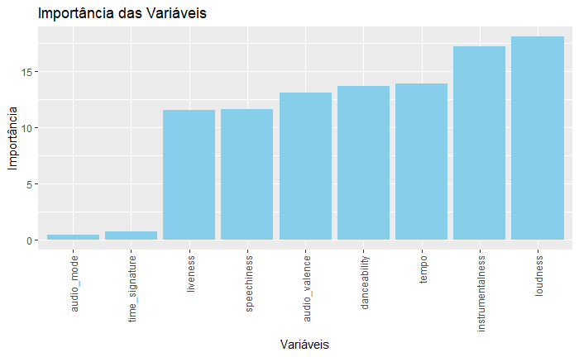
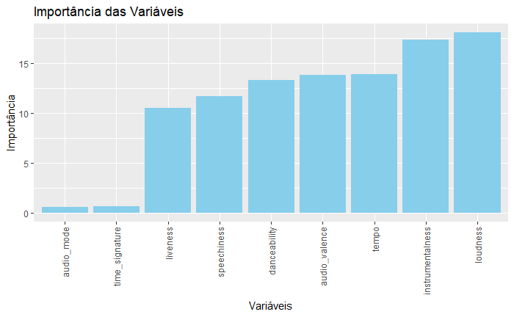
Modelos preditivos da popularidade de músicas
Boosting
Dados não normalizados - 5ª e 6ª afinação de hiperparâmetros
Afinação | 5ª afinação | 6ª afinação
RMSE | 19.96866 | 19.96057
MAPE | 113.1525 | 113.1445

Slide 15
Modelos preditivos da popularidade de músicas
Boosting
Dados não normalizados - 1ª e 3ª afinação de hiperparâmetros
Afinação | 1ª afinação | 3ª afinação
RMSE | 19.98048 | 19.97239
MAPE | 113.2015 | 113.1258

Slide 16
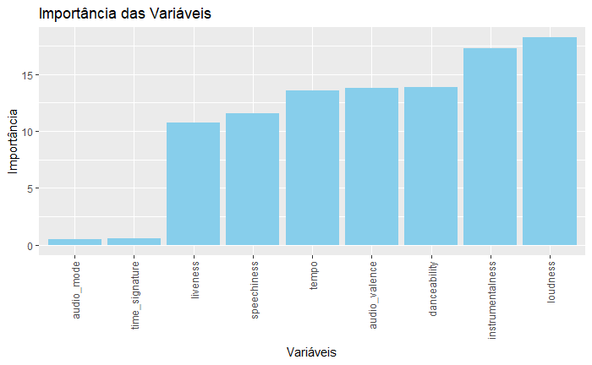
Boosting
Dados não normalizados - Modelo final
Modelos preditivos da popularidade de músicas
RMSE | 19.9486
MAPE | 112.9807
Variáveis com maior importância:
loudness
instrumentalness

Slide 17
Boosting
Dados normalizados
Hiperparâmetros | 1ª afinação | 2ª afinação | 3ª afinação | 4ª afinação | 5ª afinação | 6ª afinação
n.tress | 1000 | 1000 | 1100 | 1000 | 1000 | 1000
interaction.depth | 4 | 6 | 8 | 9 | 12 | 12
shrinkage | 0.01 | 0.005 | 0.005 | 0.005 | 0.005 | 0.005
n.minobsinnode | 10 | 17 | 24 | 21 | 21 | 21
Modelos preditivos da popularidade de músicas
Medidas de performance | 1ª afinação | 2ª afinação | 3ª afinação | 4ª afinação | 5ª afinação | 6ª afinação
RMSE | 20.23332 | 20.24918 | 20.24301 | 20.23482 | 20.22938 | 20.21717
MAPE | 108.9484 | 109.1195 | 108.7862 | 109.0503 | 108.8430 | 109.0580

Slide 18
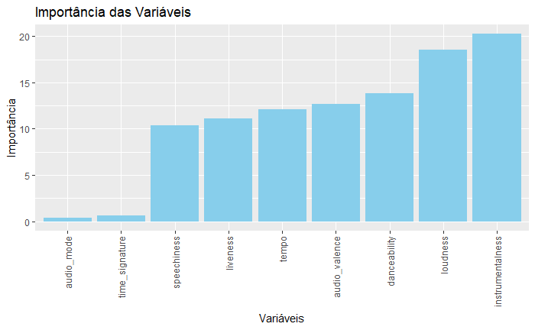
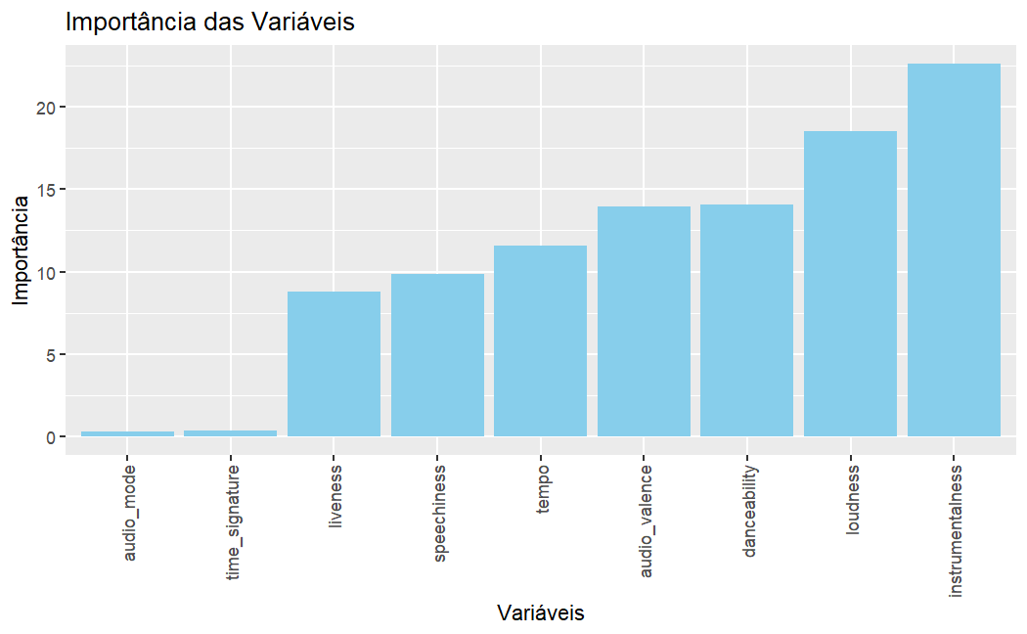
Modelos preditivos da popularidade de músicas
Boosting
Dados normalizados - 1ª e 2ª afinação de hiperparâmetros
Afinação | 1ª afinação | 2ª afinação
RMSE | 20.23332 | 20.24918
MAPE | 108.9484 | 109.1195

Slide 19
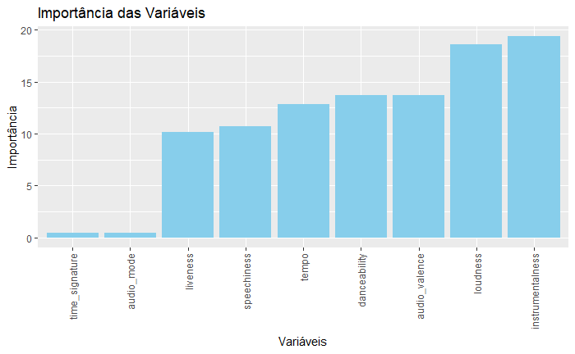
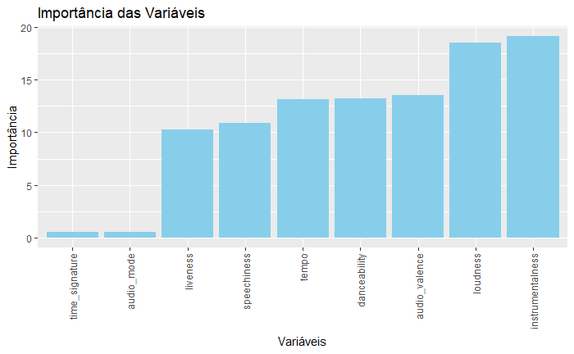
Modelos preditivos da popularidade de músicas
Boosting
Dados normalizados - 3ª e 4ª afinação de hiperparâmetros
Afinação | 3ª afinação | 4ª afinação
RMSE | 20.24301 | 20.23482
MAPE | 108.7862 | 109.0503

Slide 20
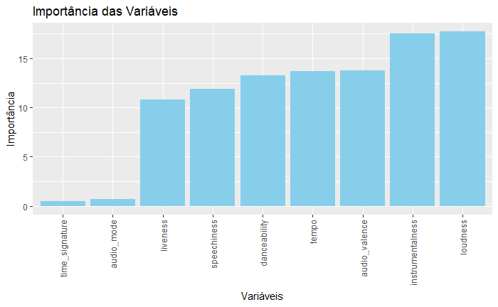
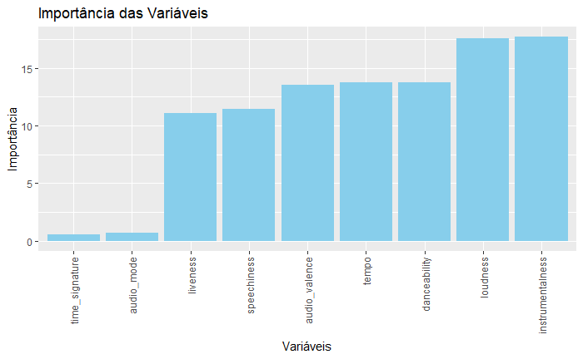
Modelos preditivos da popularidade de músicas
Boosting
Dados não normalizados - 5ª e 6ª afinação de hiperparâmetros
Afinação | 5ª afinação | 6ª afinação
RMSE | 20.22938 | 20.21717
MAPE | 108.8430 | 109.0580

Slide 21
Modelos preditivos da popularidade de músicas
Boosting
Dados normalizados - 1ª e 3ª afinação de hiperparâmetros
Afinação | 1ª afinação | 3ª afinação
RMSE | 20.23332 | 20.24301
MAPE | 108.9484 | 108.7862

Slide 22
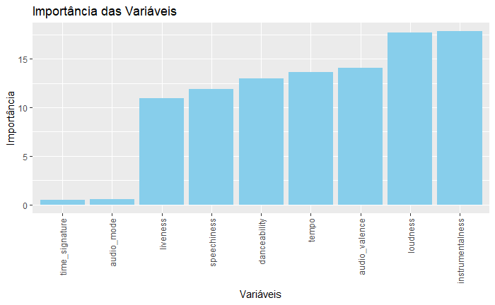
Boosting
Dados normalizados - Modelo final
Modelos preditivos da popularidade de músicas
RMSE | 20.22463
MAPE | 108.9634
Variáveis com maior importância:
instrumentalness
loudness

Slide 23
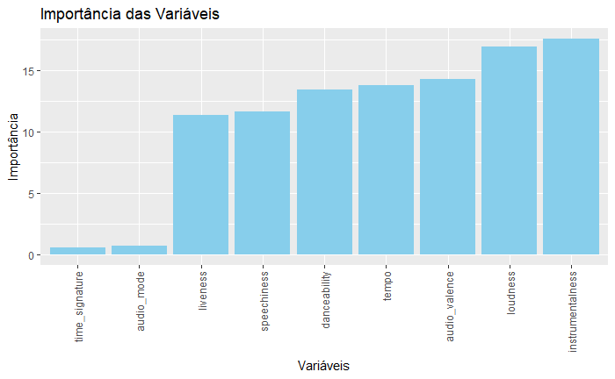

Modelos preditivos da popularidade de músicas
Boosting
 | Dados não normalizados no modelo dos dados normalizados | Dados normalizados no modelo dos dados não normalizados
RMSE | 19.95978 | 20.24965
MAPE | 108.9427 | 108.9427

Slide 24
Redes Neuronais (Nnet Package)
Tuning
Modelos preditivos da popularidade de músicas
Hiperparâmetros | 1ª afinação | 2ª afinação
Size (Número de Nodes no Hidden Layer) | 16 | 16
Decay | 6 | 7
Medidas de performance | 1ª afinação | 2ª afinação
RMSE | 20.106 | 20.104
MAPE | 113.146 | 113.176

Slide 25
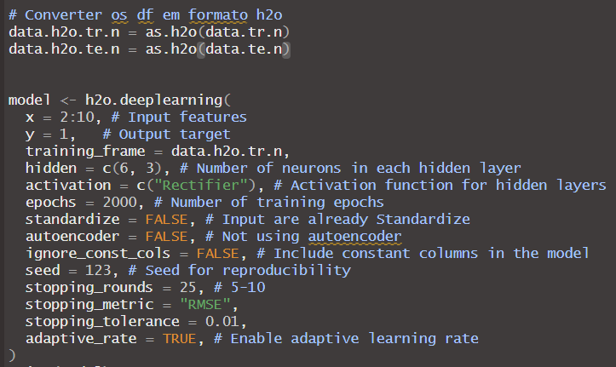
Redes neuronais
Modelos preditivos da popularidade de músicas

Slide 26
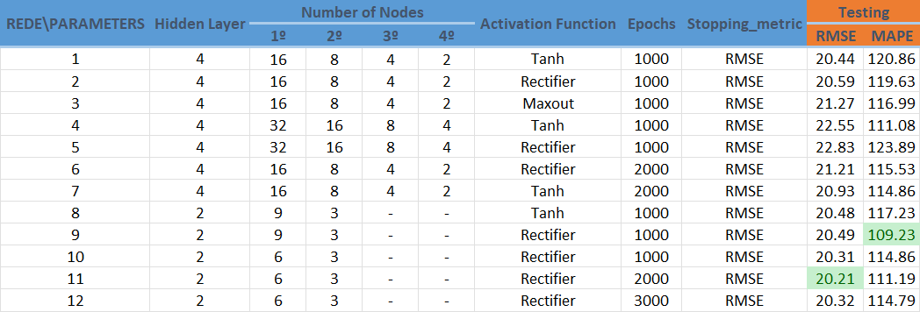
Redes Neuronais
h2o Package

Slide 27
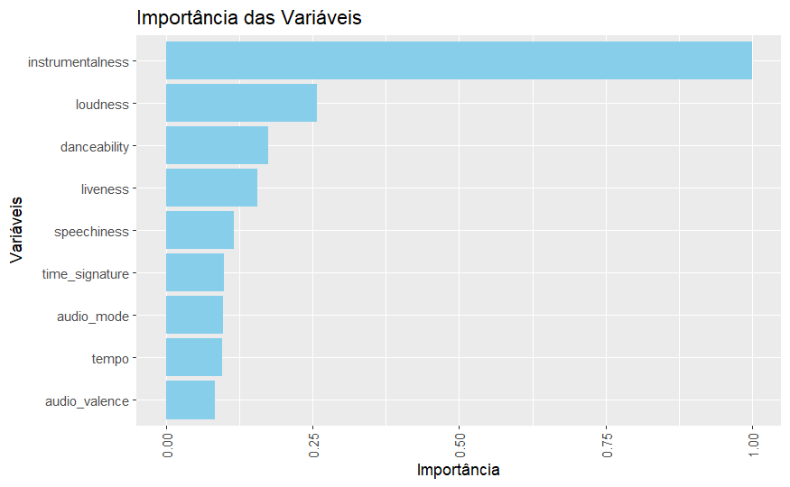
Modelos preditivos da popularidade de músicas
Redes Neuronais

Slide 28
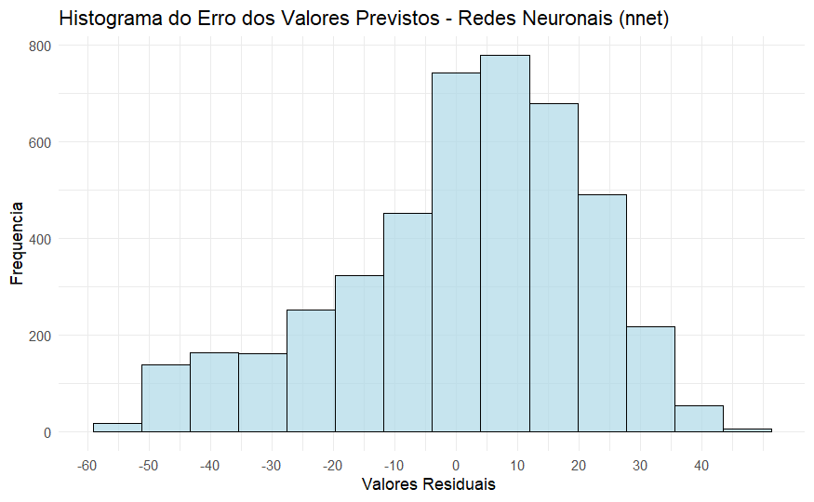
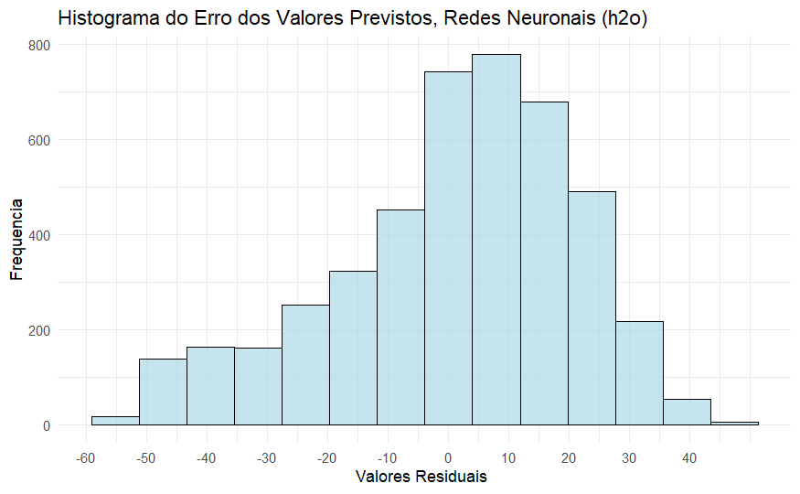
Redes Neuronais
Comparação de Modelos

Slide 29
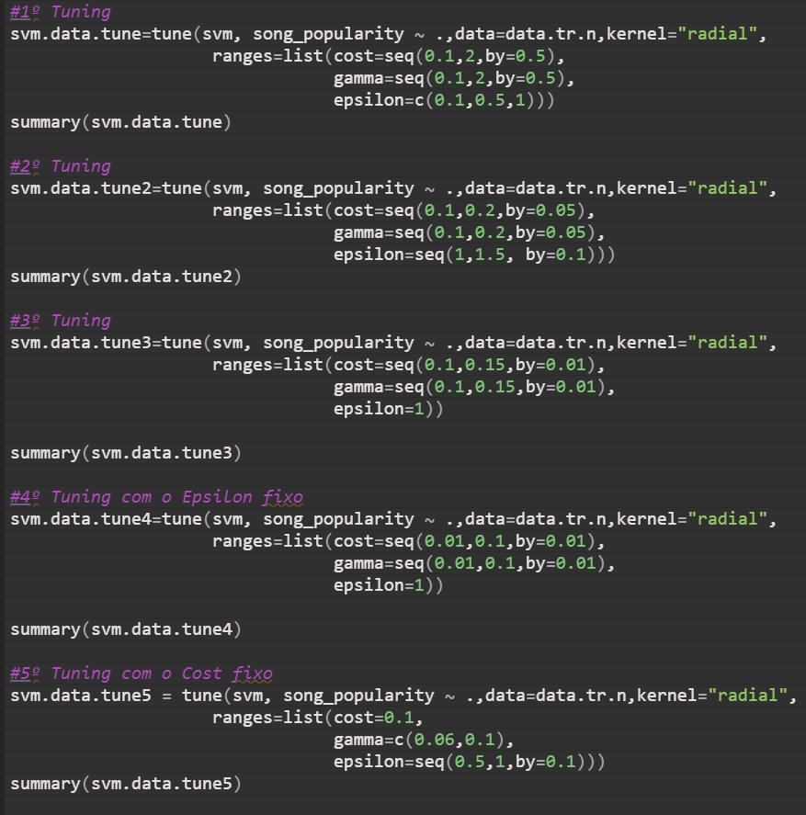
Máquina de vetores de suporte (SVM)
Modelos preditivos da popularidade de músicas
Realização da função tune para afinar hiperparâmetros
  Cost;
  Gamma;
  Epsilon;
Repetir o tune até atingir-se a estagnação
nos valores dos hiperparâmetros;
Tune realizado com 10-fold cross-validation;
Recolha do melhor modelo após cada tuning, para
comparação entre eles através do RMSE e MAPE;

Slide 30
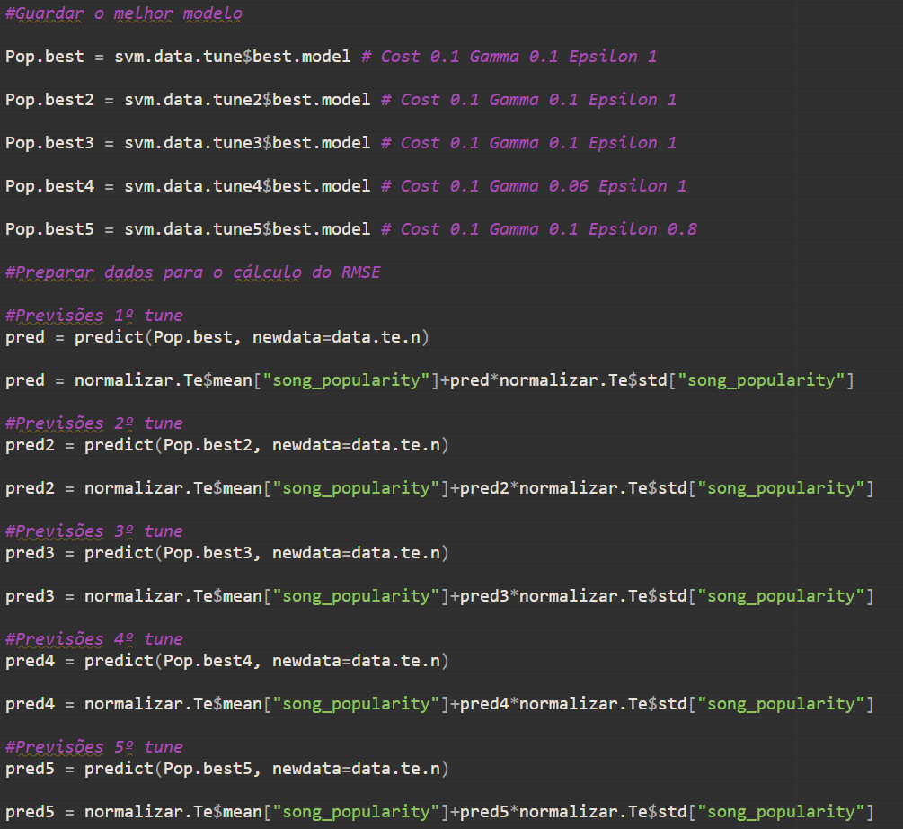
Máquina de vetores de suporte (SVM)
Modelos preditivos da popularidade de músicas
Criar os previstos para cada
um dos melhores modelos relativamente aos dados de teste;
Retirar a normalização para
para colocar os previstos na escala original;

Slide 31
Máquina de vetores de suporte (SVM)
Avaliação da performance dos modelos:
  Cálcular o RMSE (Root Mean Square Deviation) para cada “best model” de cada um dos “tunes” executados sobre os dados de teste;
  Cálcular o MAPE (Mean Absolute Percentage Error) para cada “best model” de cada um dos “tunes” executados sobre os dados de teste;
Modelos preditivos da popularidade de músicas
Tune (Best Model) | Cost | Gamma | Epsilon | RMSE | MAPE (%)
1 | 0.10 | 0.10 | 1.00 | 20.27901 | 112.0884
2 | 0.10 | 0.10 | 1.00 | 20.27901 | 112.0884
3 | 0.10 | 0.10 | 1.00 | 20.27901 | 112.0884
4 | 0.10 | 0.06 | 1.00 | 20.27888 | 112.1552
5 | 0.10 | 0.10 | 0.80 | 20.22508 | 114.8019

Slide 32
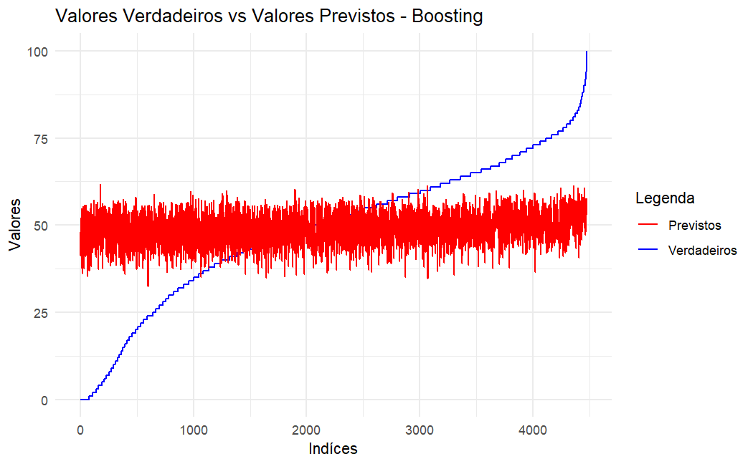
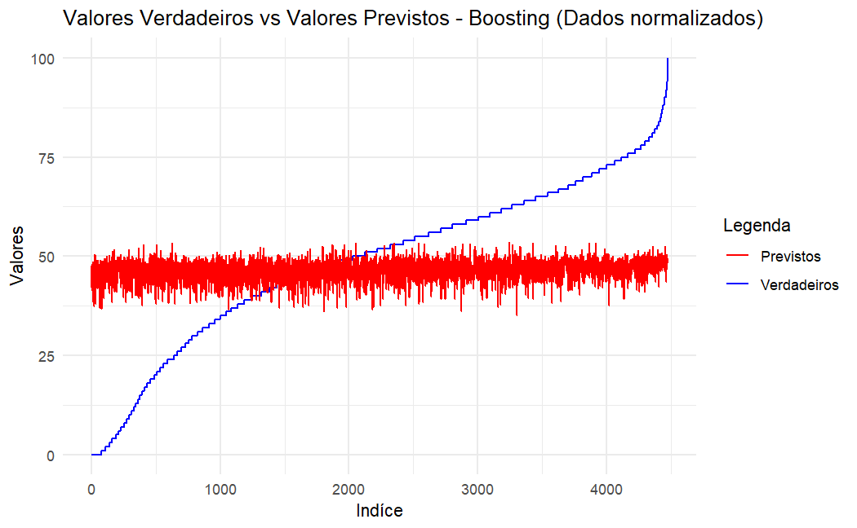
Modelos preditivos da popularidade de músicas
Comparação entre modelos (Boosting)

Slide 33
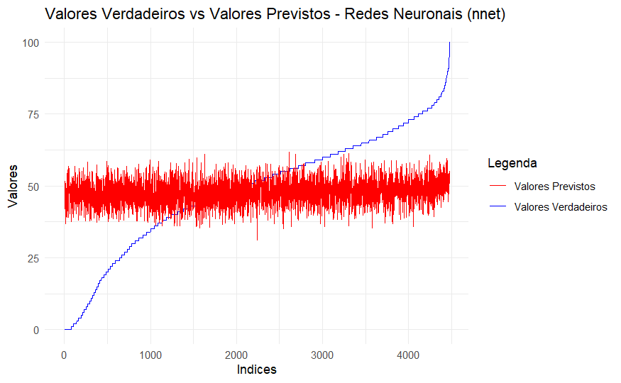
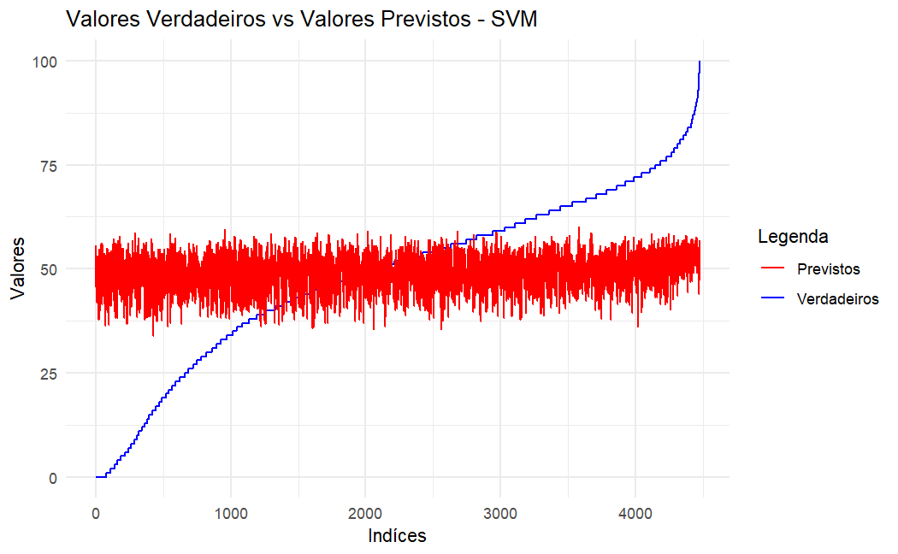
Modelos preditivos da popularidade de músicas
Comparação entre modelos (Redes Neuronais e SVM)

Slide 34
Discussão e Conclusão
 | Boosting | Redes neuronais artificiais | Máquina de vetores de suporte
RMSE | 20.22463 | 20.10456 | 20.22508
MAPE | 108.9634 | 113.1766 | 114.8019
Modelos preditivos da popularidade de músicas
Tendo em conta os gráficos observados e aos valores de RMSE e MAPE, consegue-se perceber que:
  Redes neuronais artificiais tem o menor RMSE
  Boosting tem o menor MAPE
  SVM apresenta o maior RMSE e MAPE
  Deste modo, em termos de performance, os modelos preditivos apresentam capacidade preditiva semelhante.
  Contudo, SVM é excluído devido à sua exigência computacional.
  Em relação a rede neuronais artificais e boosting, dado que em rede neuronais a melhor performance foi o modelo mais simples, a exigência computacional entre os dois é semelhante.
  No free lunch!

Slide 35


